Slide 1

Материально- техническое оснащение музыкального зала МБДОУ «Детский сад №286 компенсирующего вида»
Московского района г.Казани

Slide 2
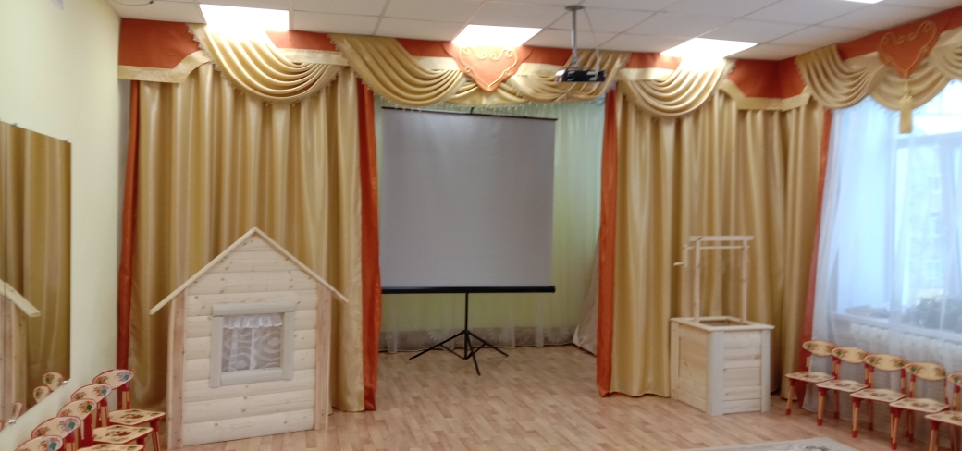
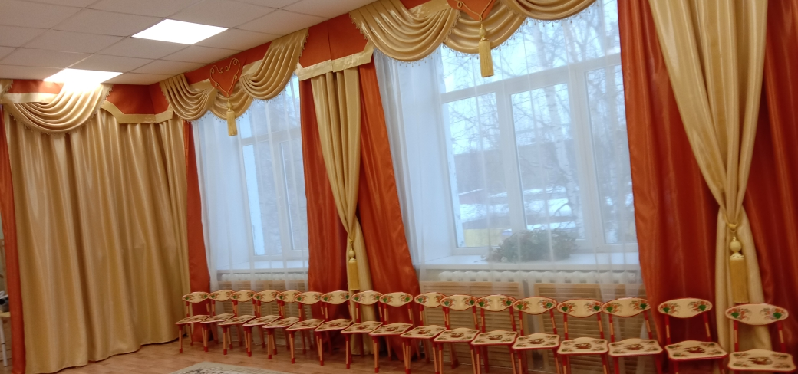

Slide 3
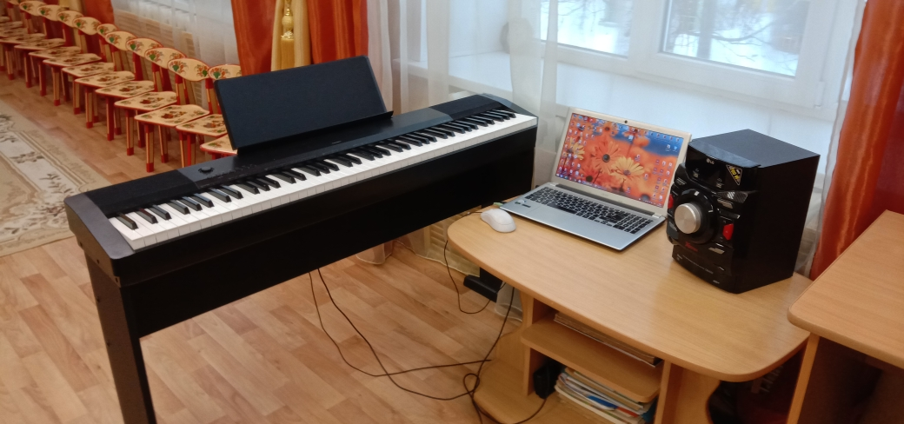
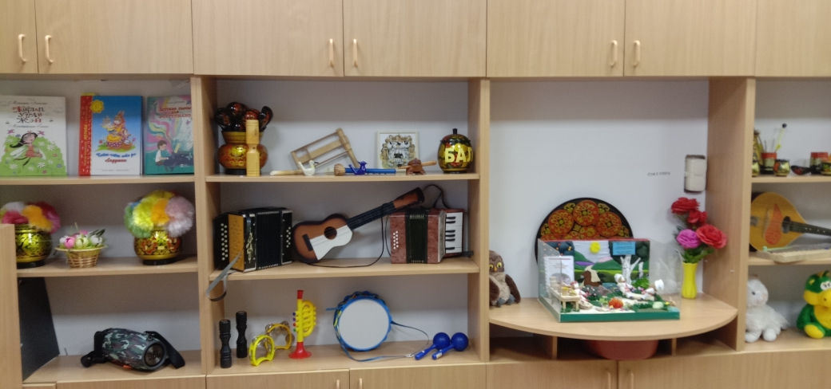

Slide 4
